Slide 1
SÉANCE B1 · MODULE 5
Qu'est-ce que vous avez, madame ?
Le pharmacien pose toujours les mêmes questions, dans le même ordre. Trois phrases courtes suffisent pour y répondre — à condition de les avoir dans la bouche avant d'en avoir besoin.
75 minutes · Aller à la pharmacie
Notes:
Première séance du défi 1. C'est l'intention que le programme met au centre de cette situation au niveau 3 : décrire un problème de santé courant. Tout le bloc B y revient.

Slide 2
OBJECTIFS DE LA SÉANCE
À la fin, je serai capable de…
1
comprendre les questions du pharmacien ;
2
dire son malaise en une phrase ;
3
répondre au sujet de la fièvre et des autres médicaments ;
4
reconnaître le conseil « allez voir un médecin ».
B1 · Aller à la pharmacie
2
Notes:
Lire les objectifs à voix haute. Y revenir au billet de sortie.

Slide 3
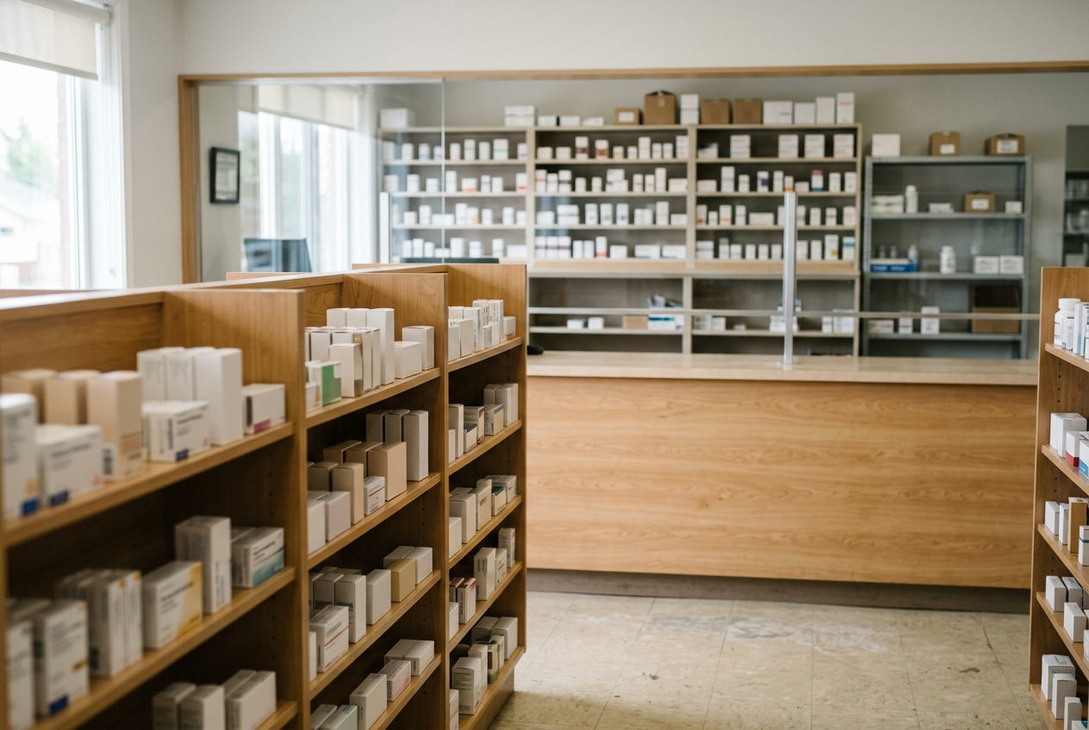
OBSERVATION
Que se passe-t-il à ce comptoir ?
Qui parle en premier, le client ou le pharmacien ?
Quelles questions le pharmacien va-t-il poser ?
Est-ce qu'il faut tout raconter, ou seulement l'essentiel ?
B1 · Aller à la pharmacie
3
Notes:
Faire deviner les questions avant d'écouter le dialogue. Le groupe en trouve souvent trois sur quatre : la séance sert alors à confirmer.

Slide 4
DIALOGUE · 1 DE 3
J'aurais besoin d'un conseil
Écoutez d'abord, diapositive masquée.
NADIA
Bonjour. J'aurais besoin d'un conseil, s'il vous plaît.
ÉTIENNE
Bonjour. Qu'est-ce que je peux faire pour vous ?
NADIA
Je tousse beaucoup. La nuit, je ne dors pas.
ÉTIENNE
Depuis quand est-ce que ça dure ?
B1 · Aller à la pharmacie
4
Notes:
Noter la première phrase de Nadia : elle annonce ce qu'elle veut avant de raconter. C'est la façon la plus rapide de se faire comprendre.

Slide 5
DIALOGUE · 2 DE 3
Les questions du pharmacien
NADIA
Depuis quatre jours. Ça a commencé samedi.
ÉTIENNE
Est-ce que vous avez de la fièvre ?
NADIA
Un peu, hier soir. Aujourd'hui, non.
ÉTIENNE
Est-ce que vous avez mal à la gorge, ou mal à la tête ?
B1 · Aller à la pharmacie
5
Notes:
Trois questions d'affilée : la durée, la fièvre, la douleur. Les faire repérer et compter par le groupe.

Slide 6
DIALOGUE · 3 DE 3
Et si ça continue ?
ÉTIENNE
Est-ce que vous prenez d'autres médicaments ?
NADIA
Oui, un comprimé pour la pression, tous les matins.
ÉTIENNE
Bon. Je vais vous donner un sirop. Il n'a rien contre votre comprimé.
ÉTIENNE
Si la toux persiste plus de sept jours, ou si la fièvre revient, allez voir un médecin.
B1 · Aller à la pharmacie
6
Notes:
La question sur les autres médicaments n'est pas de la curiosité : c'est la raison pour laquelle le pharmacien tient un dossier. Le dire clairement, certains élèves hésitent à répondre.

Slide 7
ANALYSE
Les quatre questions, toujours les mêmes
CE QU'IL DEMANDE
CE QUE VOUS RÉPONDEZ
Qu'est-ce que je peux faire pour vous ?
je tousse, j'ai mal à la gorge
Depuis quand est-ce que ça dure ?
depuis quatre jours
Avez-vous de la fièvre ?
un peu, hier soir
Prenez-vous d'autres médicaments ?
oui, un comprimé pour la pression
Quatre questions, quatre réponses courtes. Rien d'autre n'est demandé.
B1 · Aller à la pharmacie
7
Notes:
Diapositive à photographier. C'est le plan de la production orale de la séance E1 : le laisser affiché jusqu'à la fin du module.

Slide 8
LE MOT DU PHARMACIEN
« si la toux persiste »
Persister veut dire : continuer, ne pas partir. Quand le pharmacien dit « si ça persiste », il vous demande de revenir ou d'aller voir un médecin. C'est un mot que le programme nomme pour cette situation.
B1 · Aller à la pharmacie
8
Notes:
Diapositive à photographier. Faire répéter le mot et sa traduction simple : « ça continue ».

Slide 9
COMPRÉHENSION
Vrai ou faux ?
Répondez d'après le dialogue.
1
Nadia tousse depuis quatre jours.
2
Le pharmacien demande depuis quand ça dure.
3
Nadia a de la fièvre aujourd'hui.
4
Elle a mal à la gorge le matin.
5
Elle ne prend aucun autre médicament.
6
Si la toux persiste plus de sept jours, il faut voir un médecin.
B1 · Aller à la pharmacie
9
Notes:
Faire justifier chaque « faux » par la réplique exacte.

Slide 10
CORRECTION
Vrai ou faux ?
Correction — on lit la réponse, on ne commente pas l'erreur.
1
Nadia tousse depuis quatre jours. » vrai
2
Le pharmacien demande depuis quand ça dure. » vrai
3
Nadia a de la fièvre aujourd'hui. » faux — un peu, hier soir seulement
4
Elle a mal à la gorge le matin. » vrai
5
Elle ne prend aucun autre médicament. » faux — un comprimé pour la pression
6
Si la toux persiste plus de sept jours, il faut voir un médecin. » vrai
B1 · Aller à la pharmacie
10
Notes:
Corriger en groupe. Donner la bonne réponse, sans revenir sur qui s'est trompé.

Slide 11
BILLET DE SORTIE
Écrivez les quatre réponses que vous donneriez, aujourd'hui, au pharmacien.
Qu'est-ce que vous avez ? Depuis quand ?
De la fièvre ? D'autres médicaments ?
B1 · Aller à la pharmacie
B1 · Aller à la pharmacie
11
Notes:
Devoir court. Même si l'élève va bien, lui faire inventer un malaise plausible : c'est le brouillon de sa production orale.

